Slide 3
الفصل
1

Slide 4
1

Slide 7
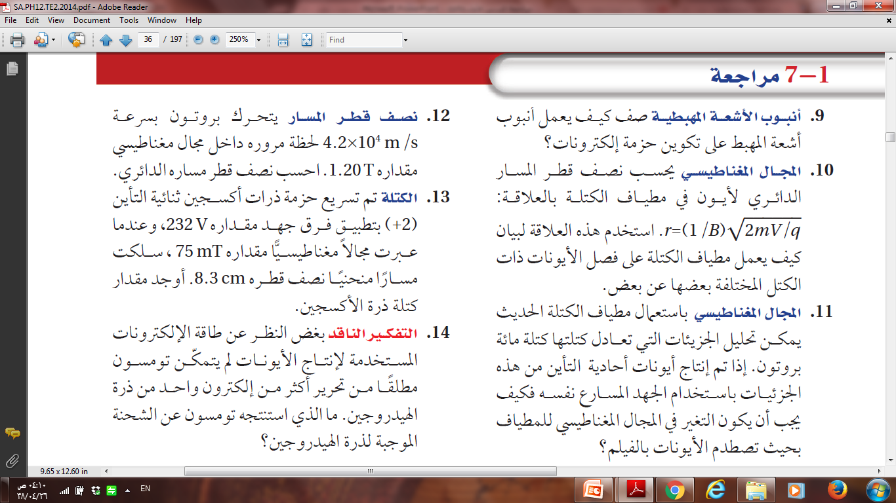
1

Slide 15
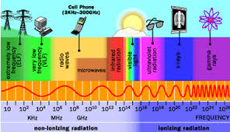

Slide 17
سبحان الله
الحمد لله
استغفر الله
الله أكبر

Slide 18
الملخص السبوري

